Slide 1









Казанский
Государственный
Медицинский
Университет
КАЗАНСКИЙ МЕДИЦИНСКИЙ СТАРТАП 3.0
Бандаж-для тазобедренных суставов
СЕНТЯБРЬ-ДЕКАБРЬ 2024 Г.
Hip
Guard
ТРЕКЕР:
Абрамов Денис
Notes:
Название проекта – краткое название проекта (например «DiaLAG+»)
Тема проекта – расшифровка темы в одном предложении (например, «Неинвазивная тест система легочной гипертензии»)

Slide 2
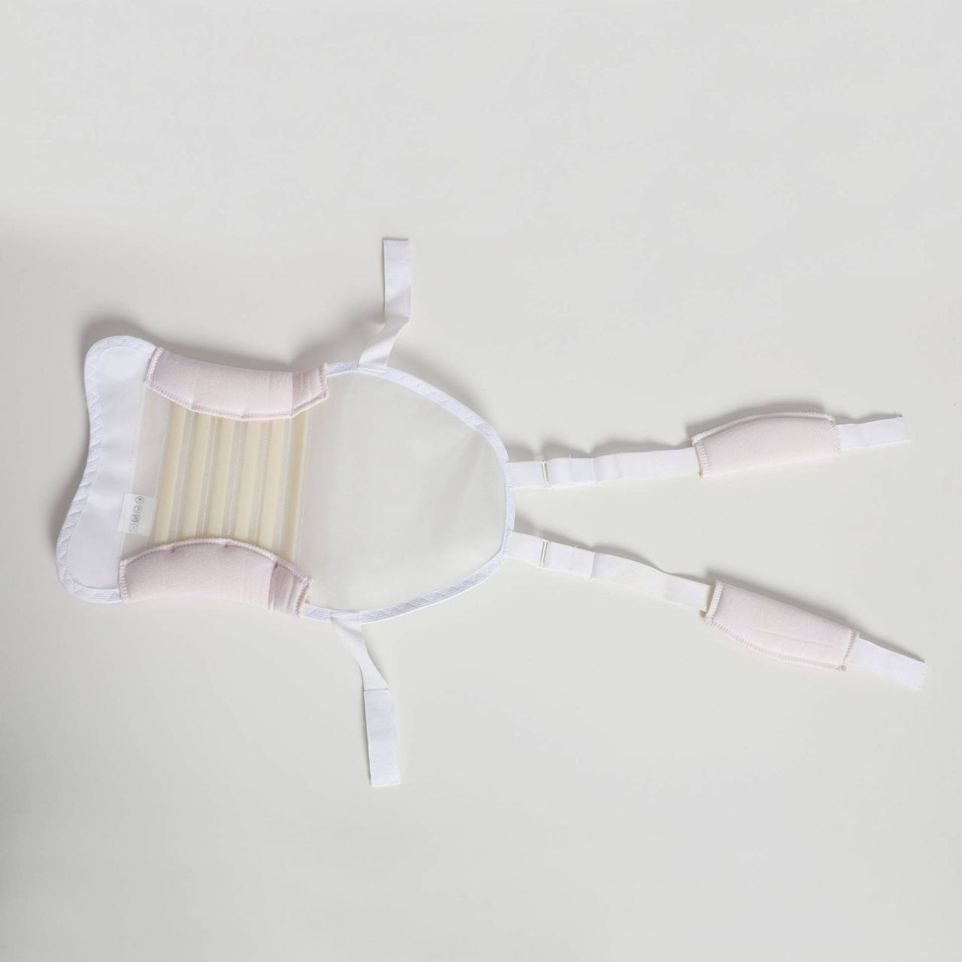
Проблема и актуальность
Дисплазия тазобедренного сустава является одной из самых актуальных проблем современной детской ортопедии .
Распространенность паталогии среди новорожденных,по разным данным,составляет от 5 до 20 процентов .
Восстановление правильного анатомического взаимоотношения в тазобедренном суставе любым способом - это одна из главных задач лечения дисплазии .
2

Slide 3
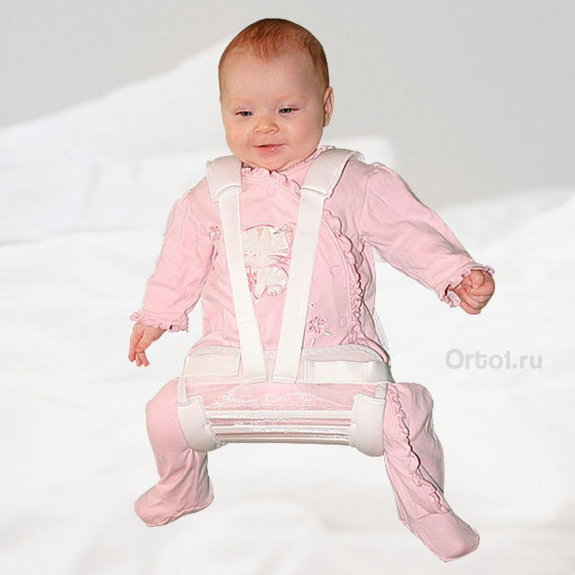
Решение/продукт
Бандаж Б-801 для тазобедренных суставов (ШИНА - ФРЕЙКА) предназначен для комфортной фиксации обоих бедер у грудных детей в положении сгибания и последующего отведения под углом примерно 90 градусов , обеспечивает возможность правильного формирования вертлужной впадины .
3

Slide 4
Рынок
2020
2019
5 720 023 шт.
5 281 646 шт.
+ 8,3 %
4

Slide 5
Конкурентный анализ
Наименование свойства | Бандаж Б-801«подушка» Фрейка | «подушка» Кошля | «подушка» Виленского | «стремена» Павлика | Orlett
Возрост применения | с первых дней жизни | с первых дней жизни | с 6 месяцев | с первых дней жизни | с первых дней жизни
Цель применения | с лечебной и профилактической целью | с лечебной целью | с лечебной целью | с лечебной целью | с лечебной целью
Стоимость, руб. | 2000-4000 | 3980 | 7680 | 2300 | 243
4

Slide 6
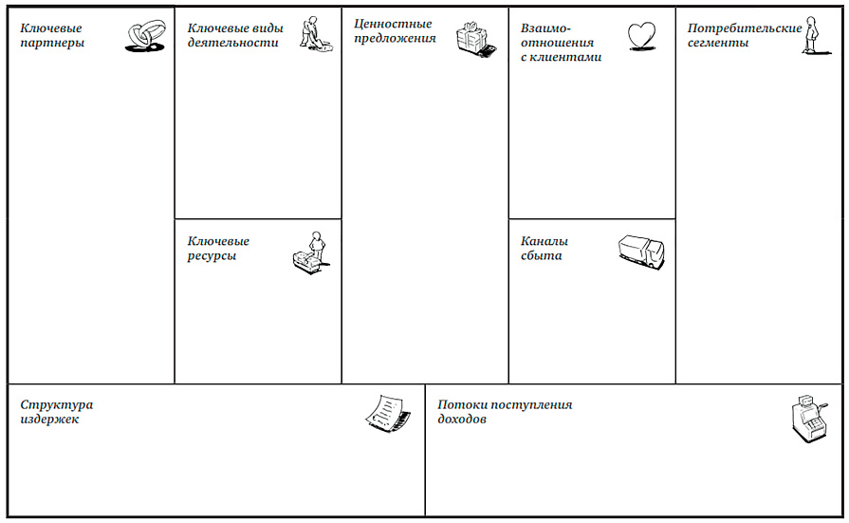
Бизнес-модель
Партнеры: производители-аутсорсеры для производства бандажа
Производство бандажа (возможен аутсорс), послепродажное сопровождение, маркетинг.
Возможность полного излечения последствий врождённой дисплазии и врождённого подвывиха в сочетании с мобильностью стандартной переноски
через службу послепродажного сопровождения и горячую линию с ответами на часто встречающиеся.
дети с дисплазией и подвывихом тазобедренных суставов
Ноу-хау устройства и производства бандажа
Прямые продажи через интернет и маркетплейсы, также через центры.
фонд оплаты труда, расходы на аутсорс производства, маркетинг, логистика Монетизация.
доходы от прямых продаж товара.
5

Slide 7
Текущие результаты
2
4
6
8
Финал
1
3
5
7
TRL 1
Идея проекта и обоснование эффективности метода
5

Slide 8




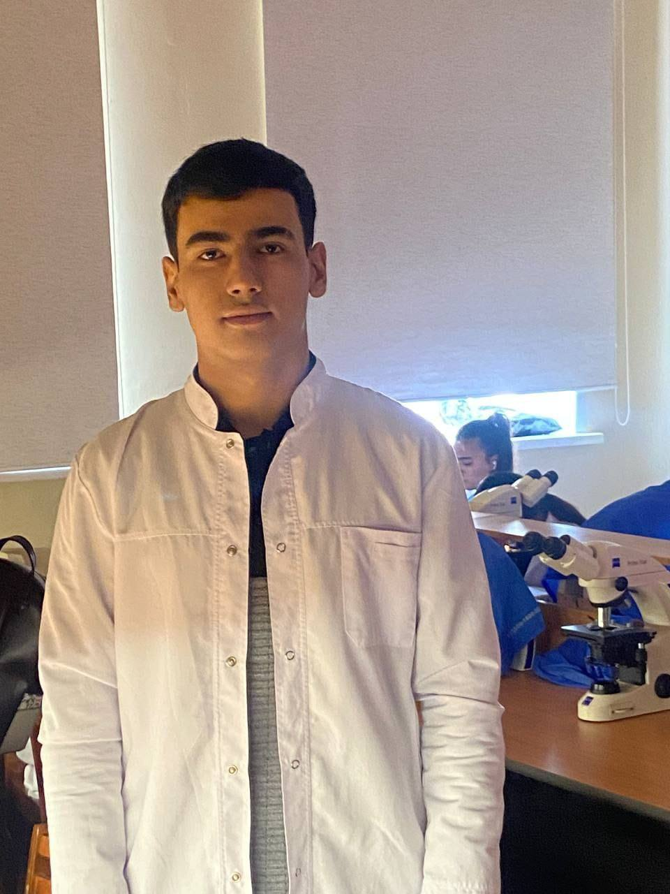

Команда
Атамырадов Какамырат
лидер проекта
Нурмедова Джерен
Махмудова Хатыджа
Зайыров Атамураджан
Ёлдашов Мансур
Перманова Айнура
5

Slide 9



СПАСИБО
Контакты
ФИО : Атамырадов Какамырат
Почта: kakamyrat976@gmail.com
Телефон: 89093083600
Ссылка ТГ и.т.д.https://vk.com/video-53933038_456239344?ref_domain=kreitspb.ru.

